Slide 1
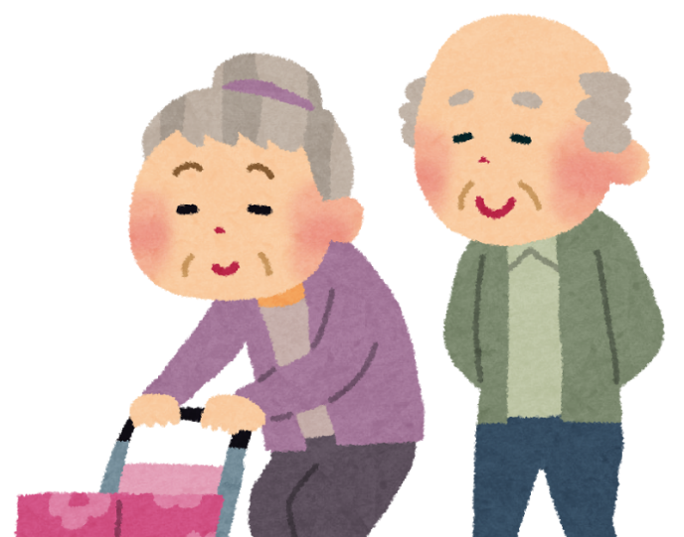
☆
高齢者虐待研修
※虐待と築きにくいが軽度の虐待
ばあや気おつけてな
じぃやもな

Slide 2
深刻度の段階
生命・身体・生活
４（最重度）
の危機的状況
3（重度）
重大な健康被害、生活の
継続に重大な支障あり
虐待が繰り返されている、心身への被害
・影響や生活に支障が出ている
2（中度）
本人意思を無視した行為や介護者の都合に
合わせたケアが行われている、軽度の被害
・影響が生じている
1（軽度）

Slide 3
★１（軽度）★
本人意思を無視した行為や介護者の都合に合わせたケアが行われてる。制度やサービス等導入・見直し等検討が必要な状態。
1（軽度）ここに焦点を当てていき
たいと思います。

Slide 4
例題
1ページ・2ページ目を見て次のケアを
考えてみて下さい！

Slide 5
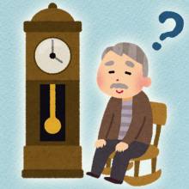
時計を見間違え居室より出てこられるので時計をなくしてしまう。

Slide 6
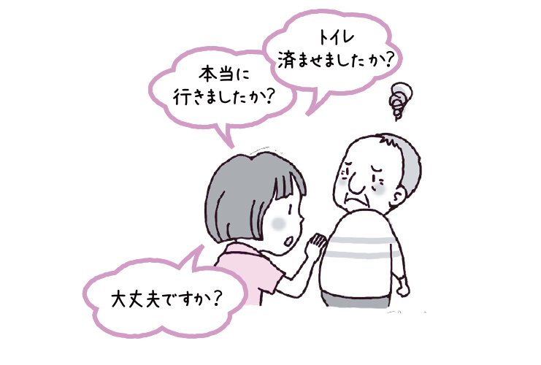
やりがちですが・・。
何度も、確認してしまう行為。

Slide 7
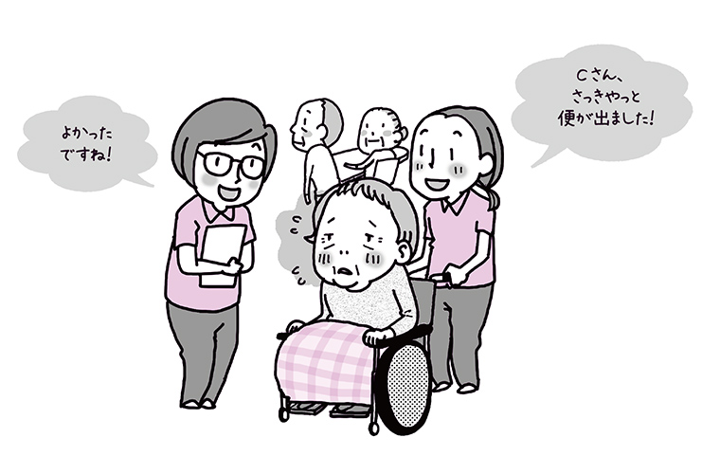
排泄や入浴などは利用者のプライベートな行為であり、羞恥心を伴うものです。

Slide 8
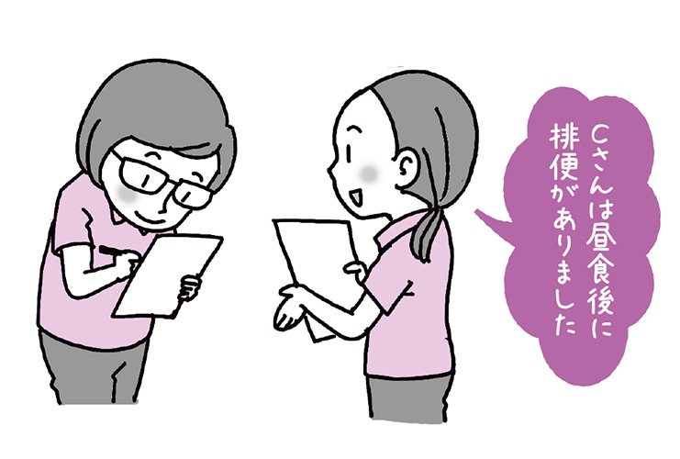
※排泄は羞恥心を伴う行為です。周囲に聞こえる声でほかの職員に伝えることは自尊心を傷つけます。

Slide 9
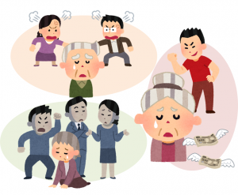
１（軽度）
高齢者の意思を無視した行為
介護者の都合によるケア等が行われている、軽度の被害・影響が生じている。
※高齢者の意思を無視した行為
侮辱、暴言等がある
※性的な言葉がけや態度、強制的な行為など、高齢者が恥ずかしさや苦痛、不快感を感じる行為がある。

Slide 10
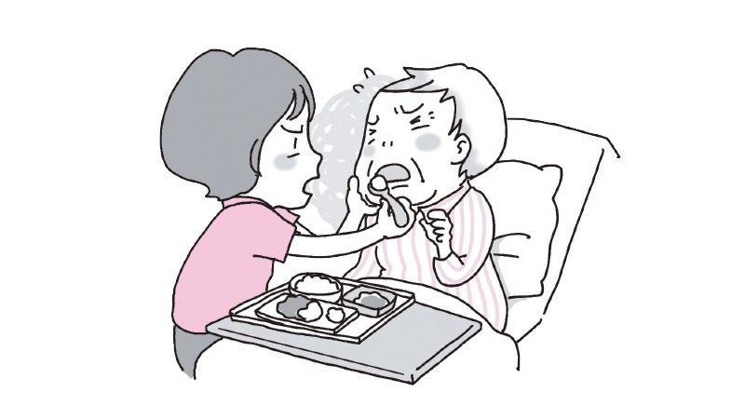
※無理やりケアをしたり、行動を制御
している、乱暴な対応や扱い、威嚇的行為がある、軽度の打撲痕や擦過傷、火傷等のケガがある。
※本人の状態像を無視したケア、職員の都合に合わせた
ケアがなされている、ケアが不十分な状態、ナースコール等
の機器が使えない状態。
※ほんの一部ですが。
軽度虐待に当たります。

Slide 11
【高齢者虐待まとめ】
介護をされる人の生きる姿は介護をする人で大きく変わる
私たちの培った知識・技術・意識を駆使すれば、
利用者の生きる姿をより良くできる一方で、
利用者の暮らしの質を低下させることもできてしまう。
私たちは専門職として自分自身の感覚が
麻痺していないか省みていく時間をつくる
必要があると考えます。
日々の業務や関わり方を見直してみよう

Slide 12
★ご清聴ありがとう
ござました★
わしらを頼むぞ

